Slide 1
Présentation du projet :
conception d'un système d'aide à la décision
By : Hatim Fadoul

Slide 2
Les axes du presentation :
1. Description du Projet
2. Outils nécessaires pour ce projet
3. Creation de la base de donnees
4. Choi de Modèle en Flocon
5. Implémentation d’un Job Global pour le Processus ETL
6. Configuration du Fichier JAR avec le Planificateur de Tâches
7. Tableau de Bord Interactif des Ventes avec Dash et Plotly
By : Hatim Fadoul

Slide 3
1. Description du Projet
Ce projet consiste à développer un système décisionnel basé sur la base de données Northwind (préalablement partagée) afin de générer un tableau de bord interactif et en temps réel à l’aide de Dash. Il repose sur plusieurs étapes essentielles :
Sources de données : Les données Northwind seront intégrées et préparées à l’aide de Talend pour automatiser les processus ETL.
Automatisation ETL : Les flux ETL seront conçus avec Talend, exportés sous forme de fichiers JAR, puis planifiés via le Planificateur de tâches de Windows afin d’assurer une mise à jour en temps réel.
Création de la base de données analytique (Data Warehouse) : Une base de données analytique sera mise en place et actualisée par les jobs Talend.
Export en fichiers CSV : En alternative, la base analytique pourra être représentée sous forme de fichiers CSV, générés et mis à jour par Talend. Dans les deux cas, que ce soit via la base de données analytique ou les fichiers CSV, ces sources serviront d’entrée aux scripts de visualisation.

Slide 4




2. Outils nécessaires pour ce projet :
MySQL Workbench
JDK 11
Talend

Slide 5
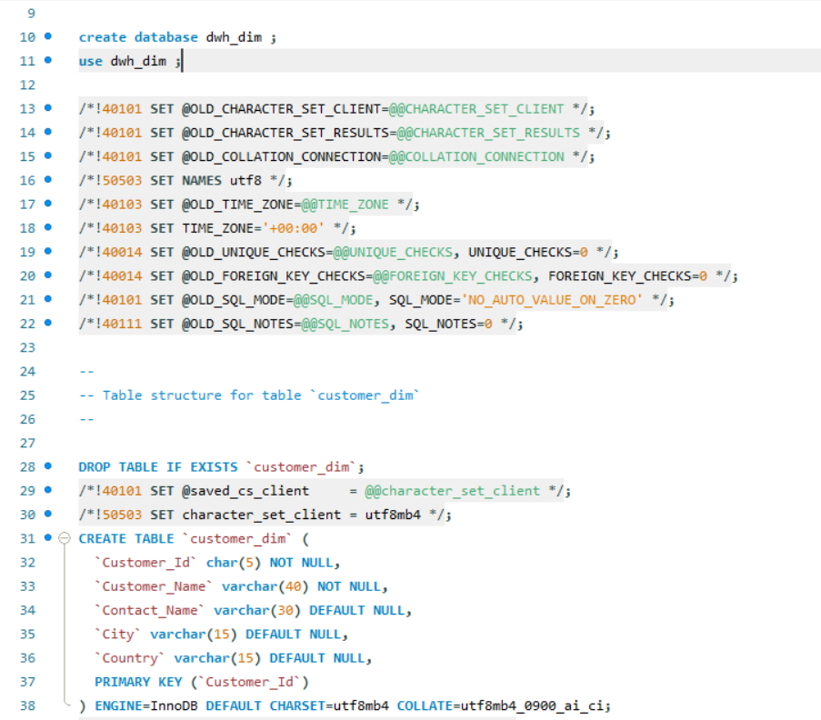
3. Creation de la base de donnees
Création de la base de données Northwind et exécution des deux scripts SQL.
Ce fichier permet la création des tables de la base de données Northwind.
Ce fichier permet de charger les données dans les tables de la base de données.

Slide 6
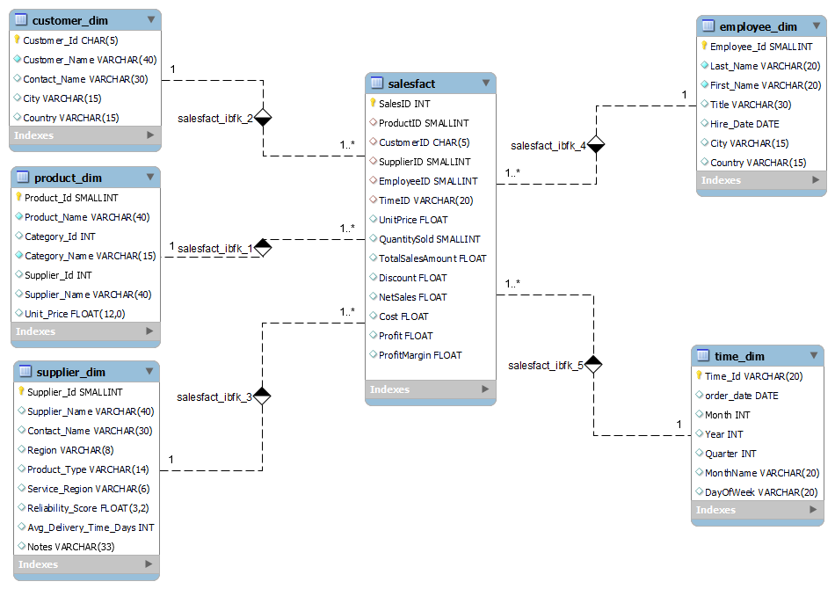
4. Choi de Modèle en Flocon
Le modèle en flocon est une méthode de structuration des bases de données analytiques (Data Warehouse). Il s'agit d'une extension du modèle en étoile, où les dimensions

Slide 7
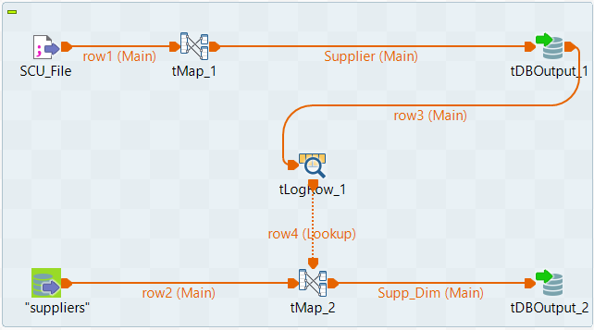
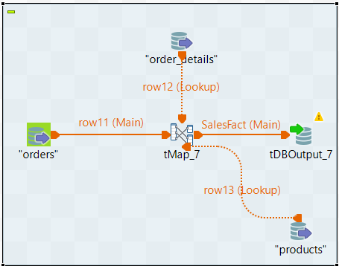
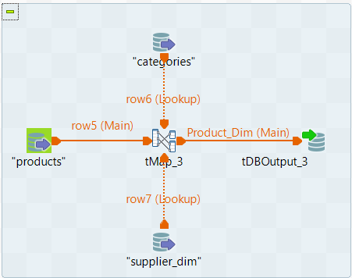
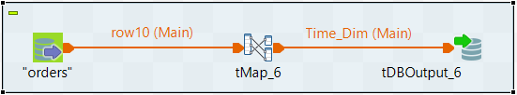
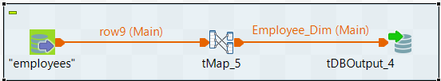
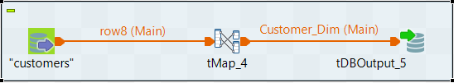
5. Implémentation d’un Job Global pour le Processus ETL
pour le processus ETL un job global est implemente, il est compose de plusieurs sous-jobs chaqu'un est didie pour l'extraction , le transformation et le chargement des donnees d'un des table du modele dimensionel

Slide 8
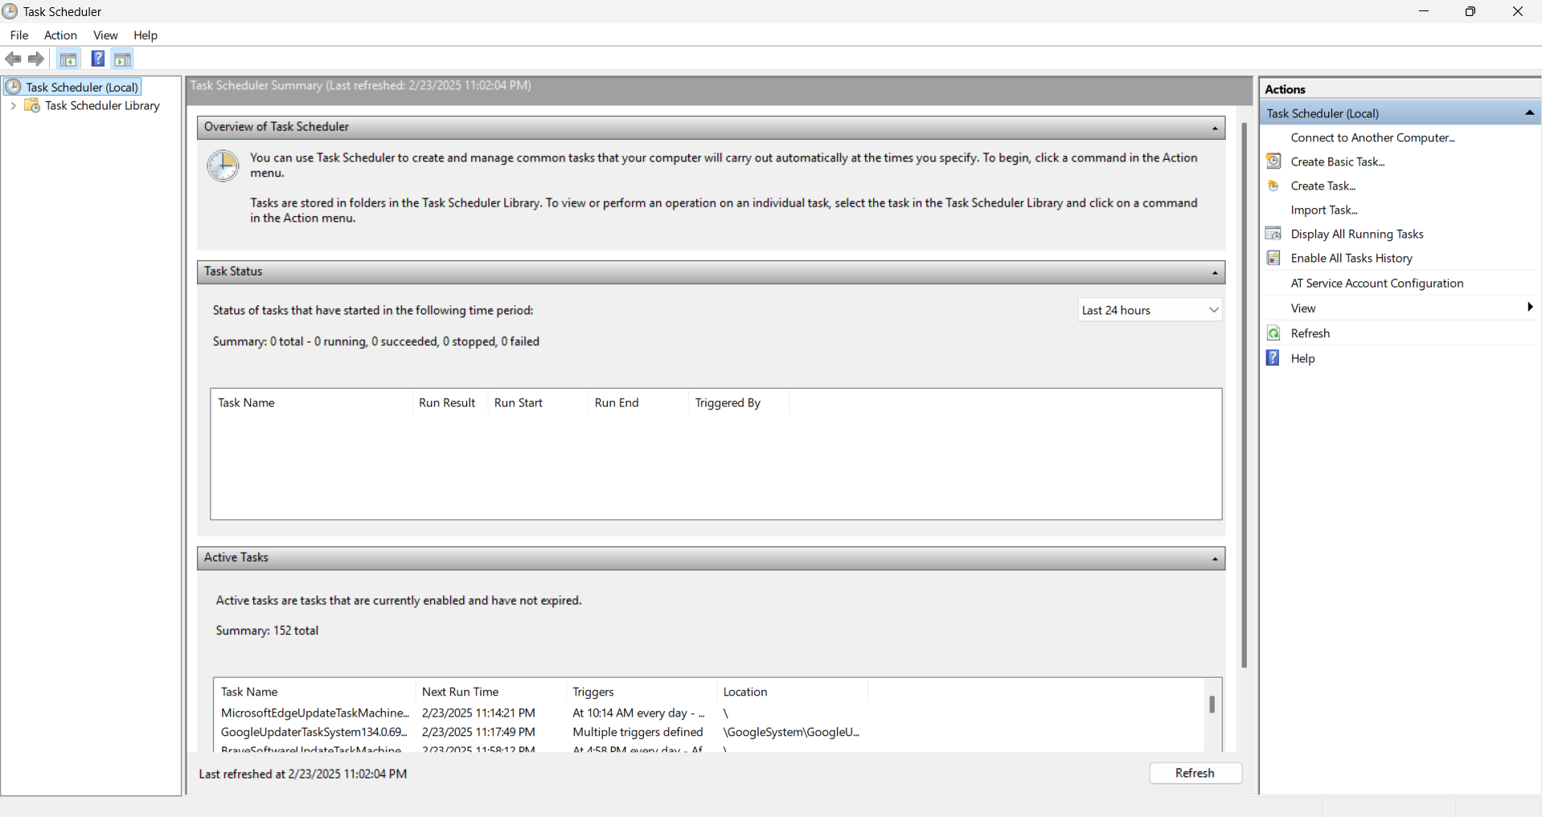
6. Configuration du Fichier JAR avec le Planificateur de Tâches
Configurer le fichier JAR avec le planificateur de tâches pour automatiser l'exécution du processus ETL à des intervalles définis. Cela permet de garantir que les opérations d'extraction, de transformation et de chargement des données s'exécutent de manière régulière et automatique sans intervention manuelle.

Slide 9
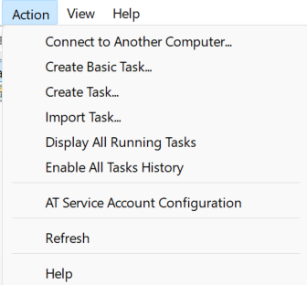
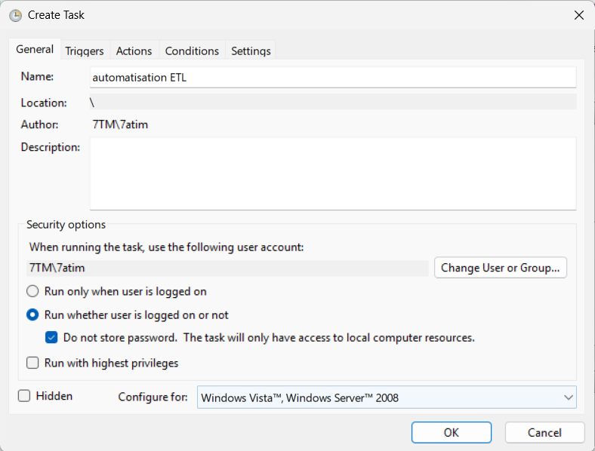
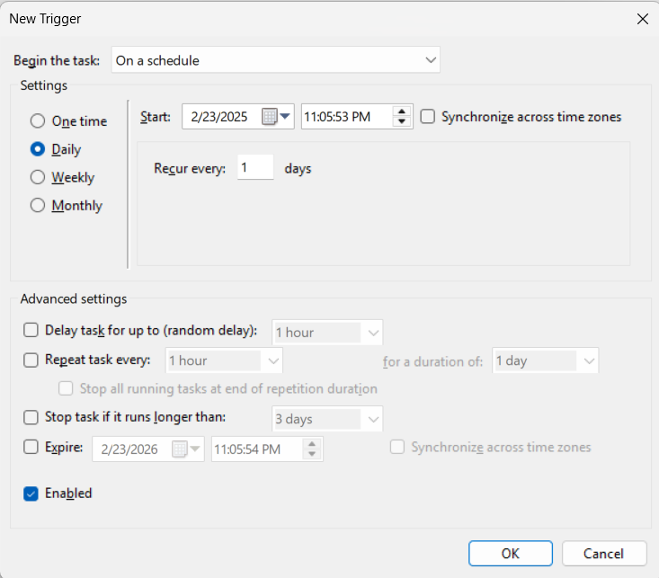
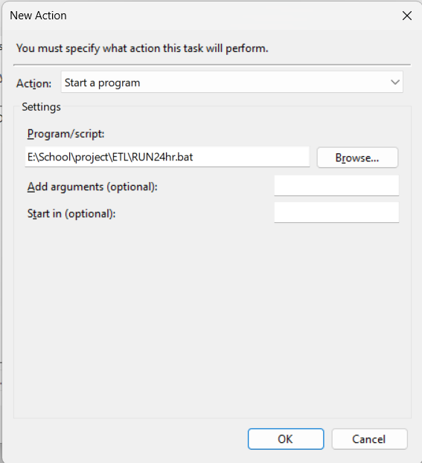
6. Configuration du Fichier JAR avec le Planificateur de Tâches
1
2
3
4

Slide 10
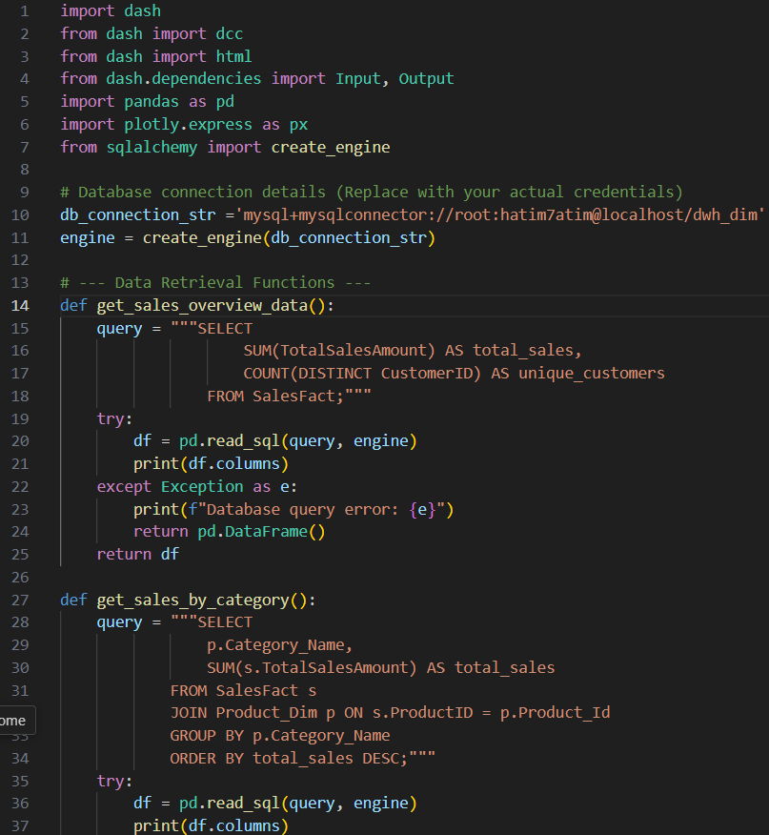
7. Tableau de Bord Interactif des Ventes avec Dash et Plotly
Ce code crée un tableau de bord interactif avec Dash et Plotly pour visualiser les données de vente extraites d'une base de données MySQL. Il récupère des informations sur les ventes totales, les ventes par pays, les produits les plus vendus et les délais de livraison des fournisseurs via des requêtes SQL. L'interface utilisateur présente des graphiques dynamiques et des indicateurs clés de performance (KPIs). Des callbacks Dash permettent de mettre à jour les données en temps réel. L'application est conçue avec des couleurs douces et une disposition simple pour une meilleure lisibilité. Elle offre une analyse complète des performances de vente et des fournisseurs.

Slide 11
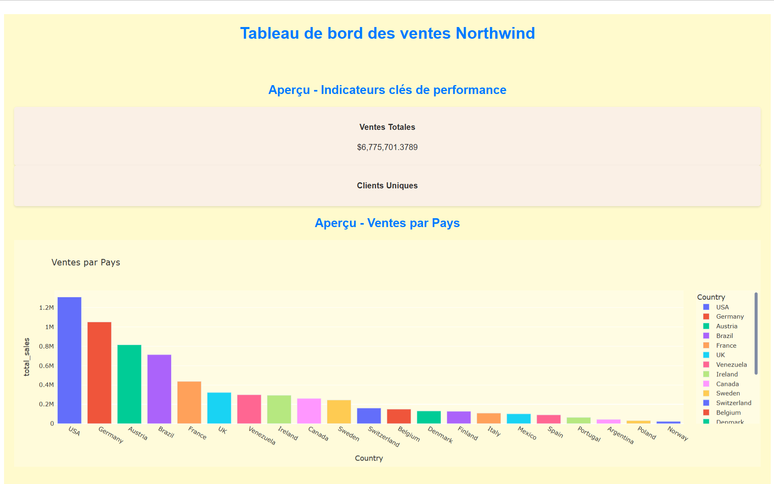
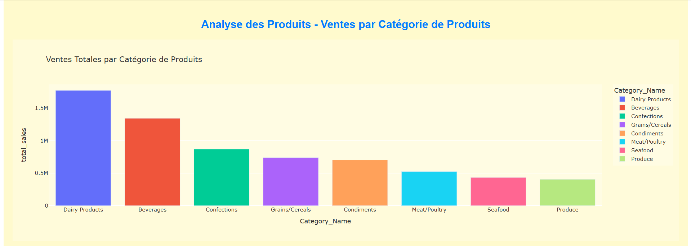
7. Tableau de Bord Interactif des Ventes avec Dash et Plotly

Slide 12
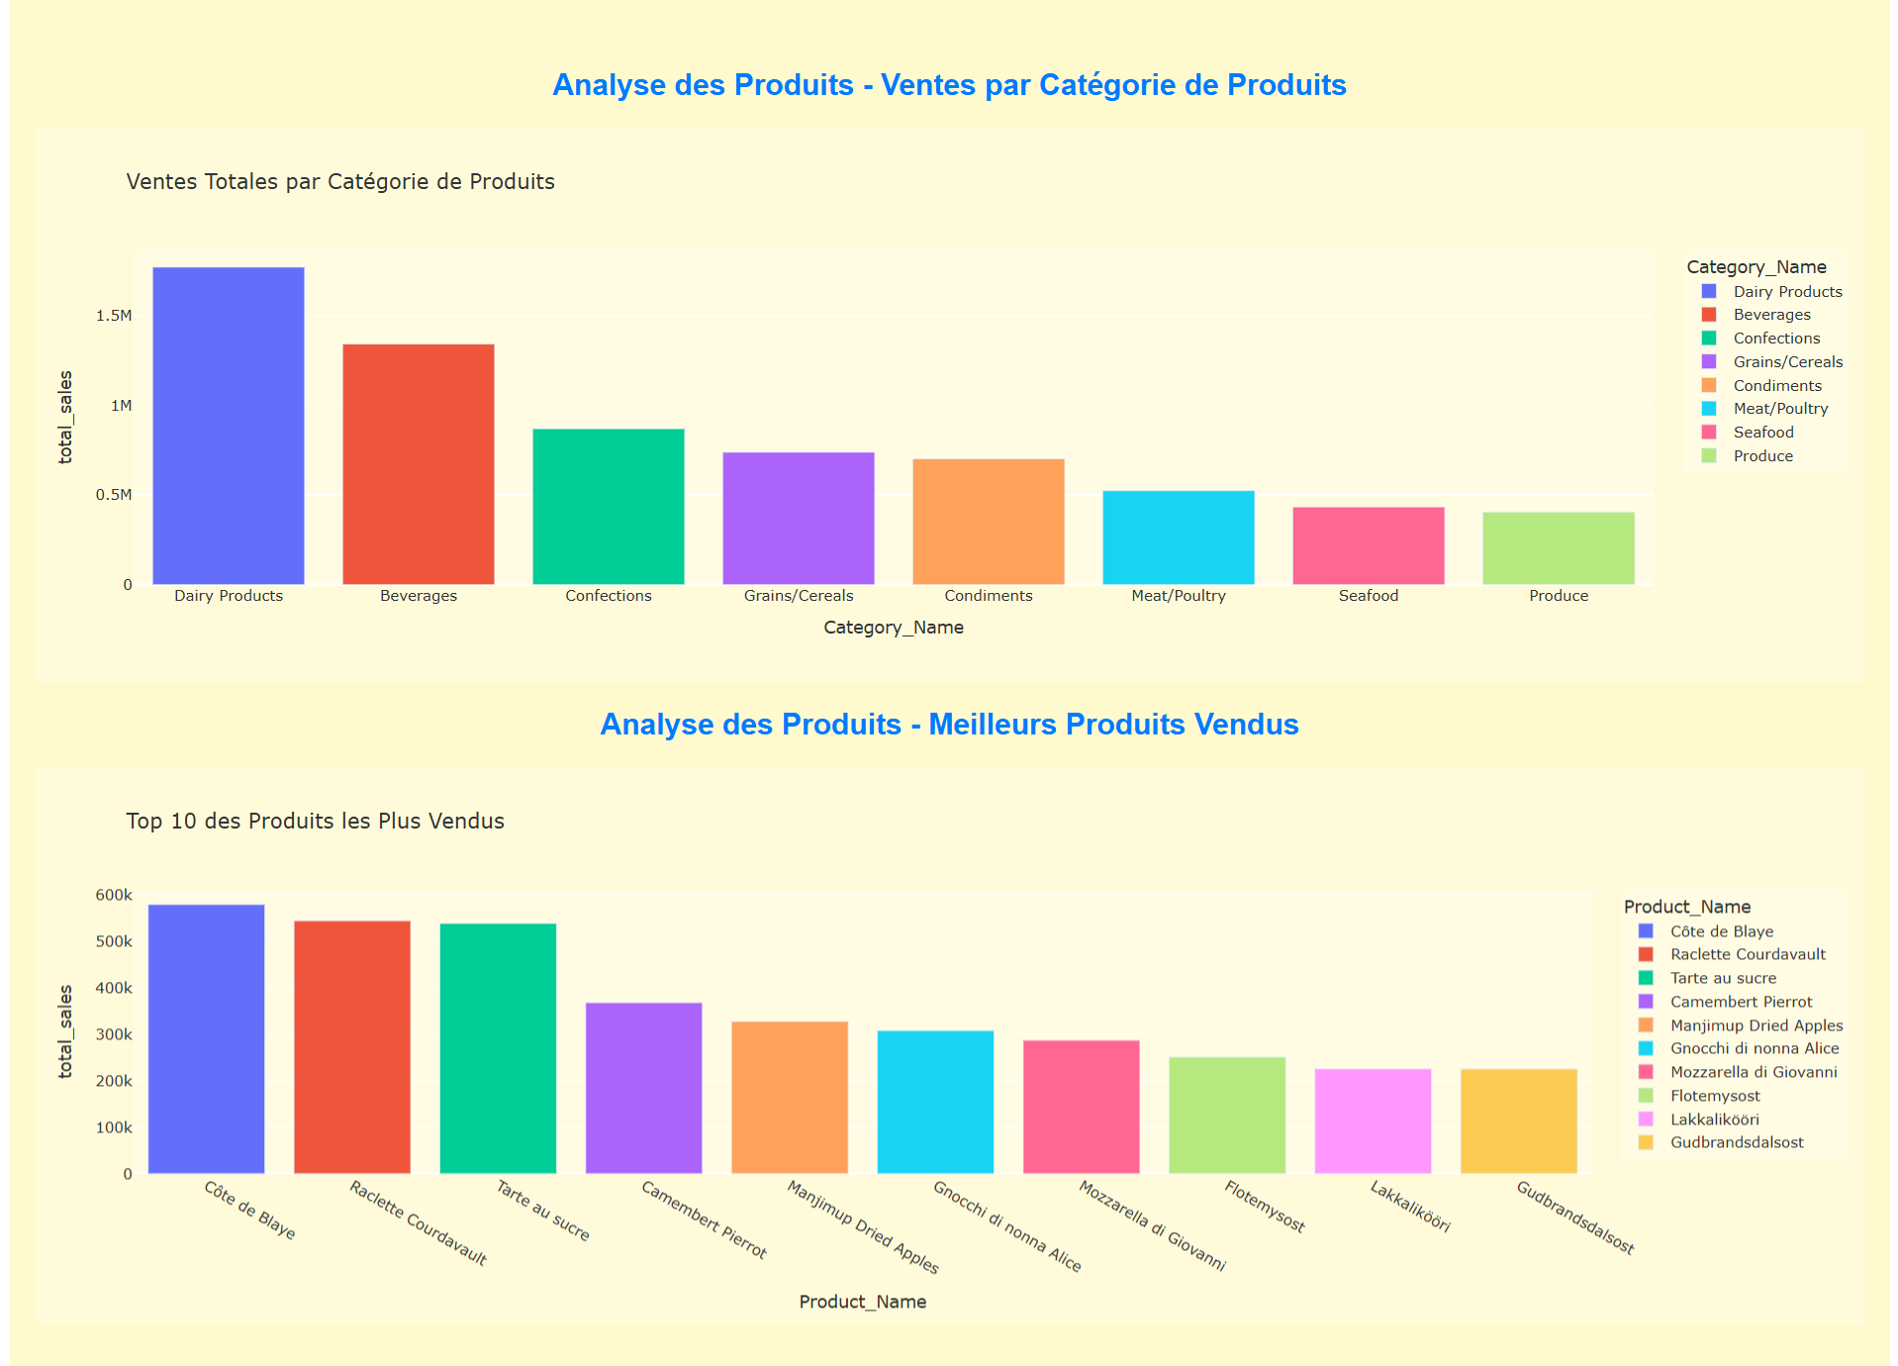
Analye des produits

Slide 13
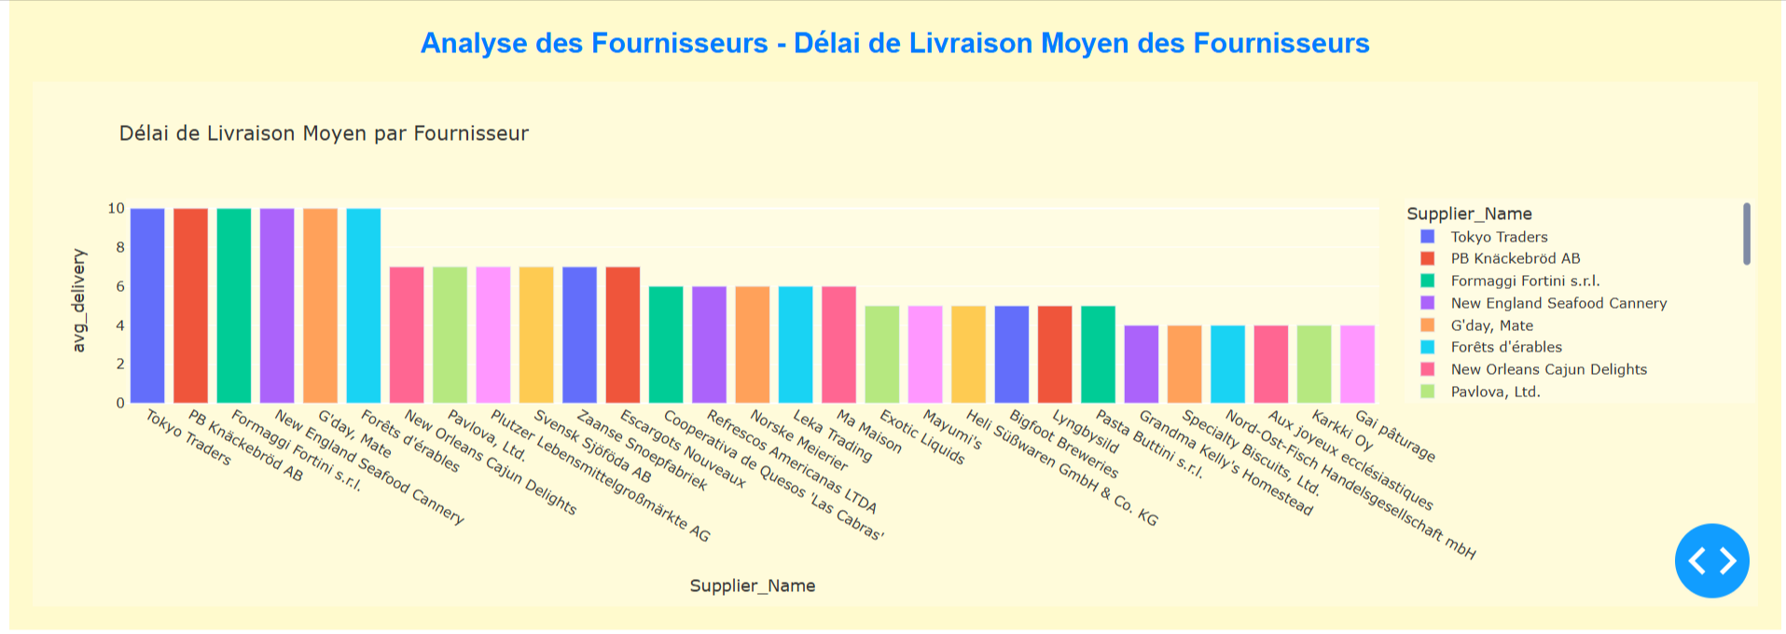
Analye des fournisseurs

Slide 14
Merci
By : Hatim Fadoul

